Slide 1
Půda a Biota
Areály rozšíření, migrace

Slide 2
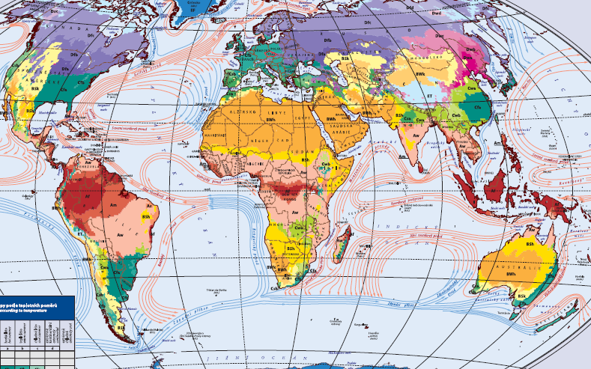
Zonální pásmovitost a mořské proudy

Slide 3
Areál organismů
Areál - 1. různá velikost (cirkumpolární, cirkumpacifický, pantropický, kosmopolitní – organismus s globálním rozšířením, který chybí jen na nevelkých nebo relativně oddělených teritoriích (Antarktida, ostrovy). U mořských organismů rozšíření ve všech mořích, u suchozemských organismů na většině kontinentů.
ubikvist – organismus, který se může vyskytovat kdekoliv; je schopen obývat nejrůznější prostředí. Vyznačuje se širokou ekologickou amplitudou – euryekní.
2. Spojitý, nespojitý areál - (disjunktivní, konjunktivní) – překážka, hory, řeka, jezero, úžina apod.
Druhy autochtonní – původní druhy organismů – druh žije v daném místě s optimálními podmínkami pro existenci
Druhy alochtonní – nepůvodní druhy - výskyt mimo oblast původního rozšíření (cizí, zavlečené antropogenními nebo přírodními pochody)

Slide 4
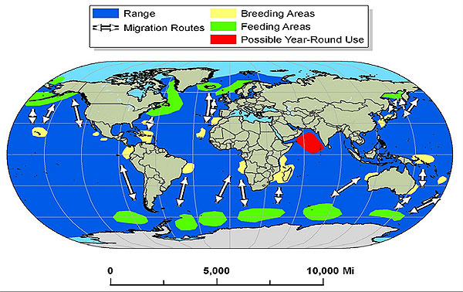
Migrace keporkaka (Megaptera novaeangliae)

Slide 5
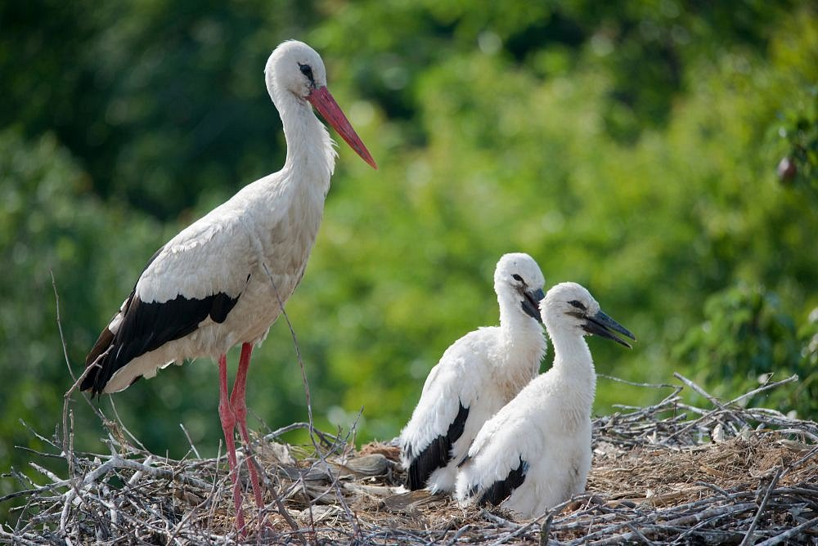
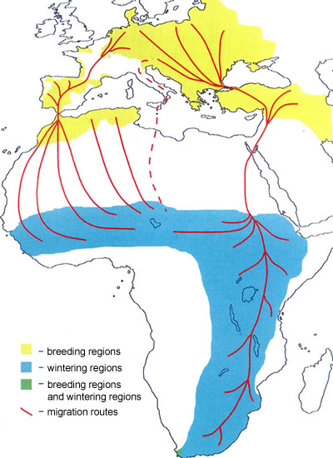
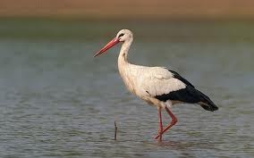
Oblast rozmnožování – čáp bílý (Ciconia ciconia)
breeding areas

Slide 6
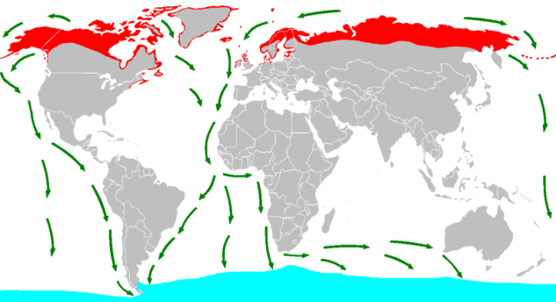
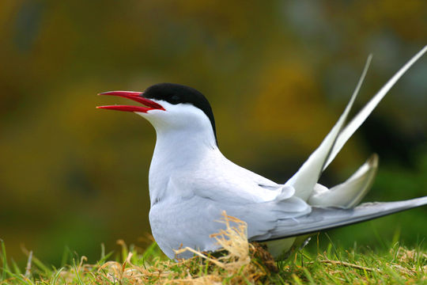
Oblast rozmnožování a přezimování – rybák dlouhoocasý (Sterna paradisaea)
Wintering regions

Slide 7
Typy areálů
Endemité – indikátory, jedinečný výskyt – druhy, které se vyskytují jen v dané oblasti, lokalitě, nejvíce ostrovy nebo izolované oblasti hor (Austrálie, Amazonie, Tichomořské ostrovy, Andy, Sardinie, apod.…….)
Relikt – svědek dob minulých nebo vymírající druh - organismus, který byl v minulosti mnohočetně rozšířen a zůstal na vhodném stanovišti
refugium – útočiště, prostor kde vymírající druh nachází vhodné podmínky (tzv. živé fosilie)

Slide 8
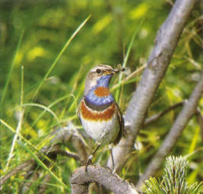
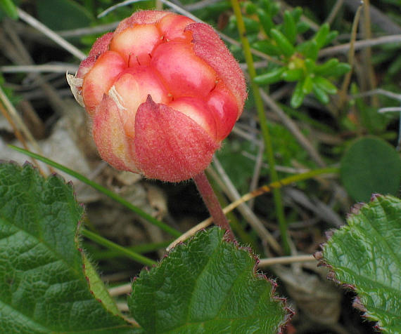
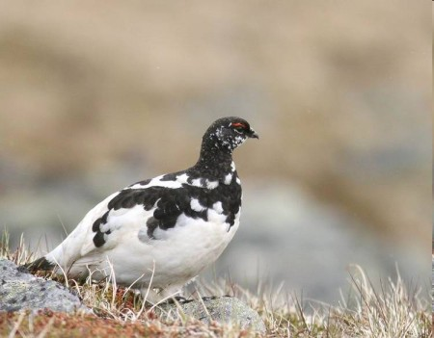
Glaciální relikt
modráček tundrový
ostružiník moruša
bělokur horský

Slide 9
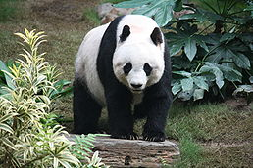
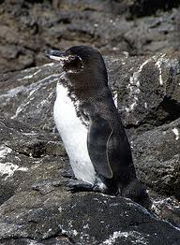
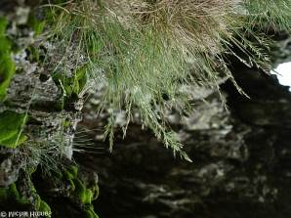
Endemité
panda velká (Ailuropoda melanoleuca)
tučňák galapážský (Spheniscus mendiculus)
lipnice jesenická (Poa riphaea)

Slide 10
Typy areálů
Vikarianti (vikarizace) – zastupování (nahrazování) příbuzných druhů živočichů nebo rostlin na podobných stanovištích v různých zeměpisných oblastech nebo v čase (ježek, vrána, havran, agama, leguán, hroznýšovití)
1) různé geografické oblasti – geografická vikariace 2) různé stanoviště – ekologická vikariace 3) časová vikariace 4 ) vikariace analogická
Invaze – masové migrace živočichů (pravidelné, nepravidelné) – nedostatek potravy, přírodní katastrofa, cyklické přemnožení hlodavců (saranče stěhovavé, ořešník kropenatý, lumík, hraboši)
Erratický výskyt – (důvod přesunu na nové stanoviště zatoulání, zabloudění)

Slide 11
Vikarianti (příklady druhů)
bizon – zubr
ježek západní – ježek východní
vrána obecná – vrána šedá
kuňka žlutobřichá – kuňka obecná
agama – leguán

Slide 12
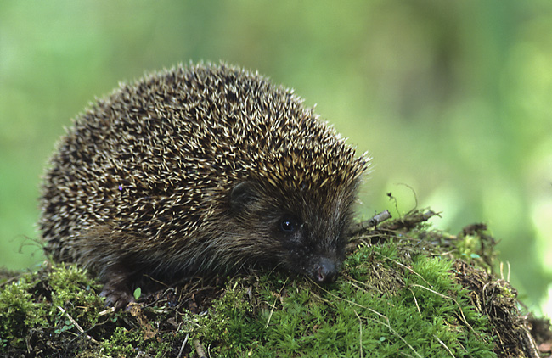
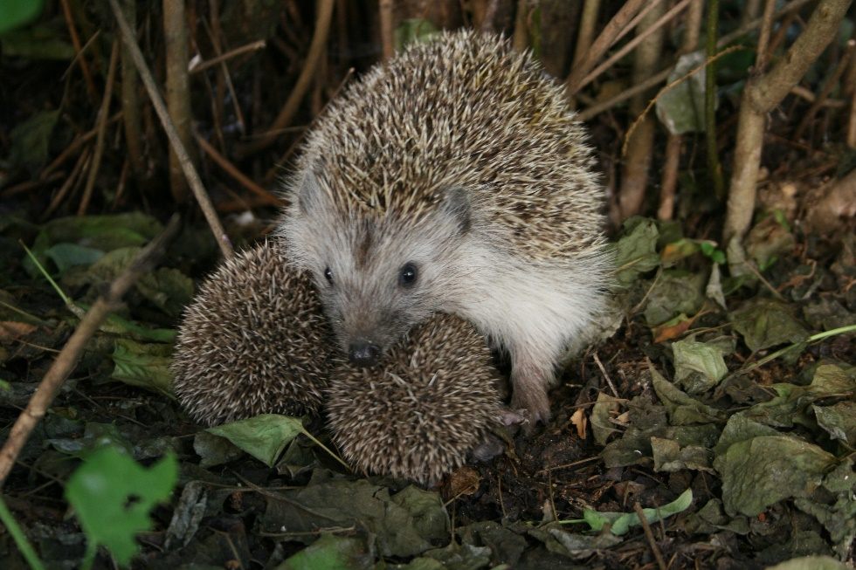
Vikarianti ježek z. – ježek v.
ježek západní (Erinaceus europaeus)
ježek východní (Erinaceus roumanicus)

Slide 13
Změny areálů
Zmenšování areálů
1) změny klimatu
2) ohrožení lovem, změna životního prostředí (deforestrace, urbanizace, intenzivní zemědělství, ... )
Migrace pasivní
(foresie) – štítovec lodivod, sasanka vs. krab, roztoči vs. hmyz

Slide 14
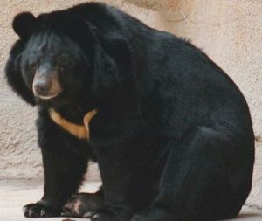
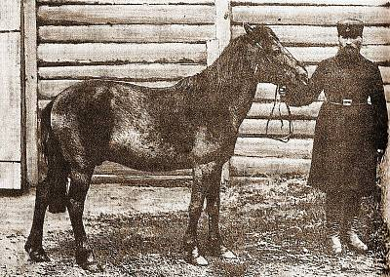
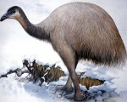
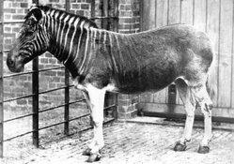
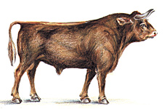
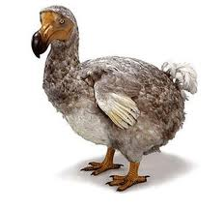
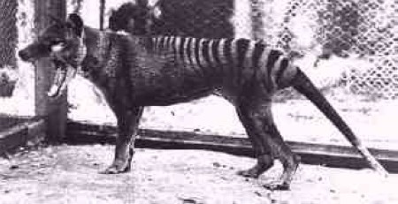
Zmenšování areálu až vymírání
medvěd atlaský
divoký kůň Tarpan
moa (1500)
Změny areálů - dvě možnosti - rozšiřování, zmenšování, vyvoláno několika faktory (???????)
Zvětšování areálů – 1) změny klimatu atd.,,,,hrdlička zahradní (1950 většina stř. Evropy) – zvonohlík zahradní – (1840 u nás, 1967 Finsko )
2) Člověk – 1) záměrně
2) neúmyslné zavlečení – mandelinka, Monomorium pharaonis
Zmenšování areálů – ohrožení lovem http://wildanimals.blog.cz/0709/vyhubeni-a-vyhynuli-zivocichove-o
http://www.volny.cz/richardhorcic/clanky/Blboun/nejenom blboun.htm
zebra kwaga (18..)
pratur (1681)
dronte mauricijský (1662),
blboun nejapný
vakovlk tasmánský (1936)

Slide 15
Změny areálů
Změny areálů - dvě možnosti - rozšiřování, zmenšování, vyvoláno několika faktory (???????)
Zvětšování areálů – 1) změny klimatu atd., hrdlička zahradní (1950 většina stř. Evropy) – zvonohlík zahradní – (1840 u nás, 1967 Finsko )
2) člověk – a) záměrně
b) neúmyslné zavlečení – mandelinka, (Monomorium pharaonis)

Slide 16
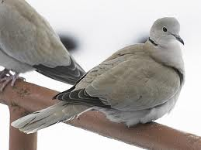
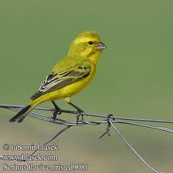

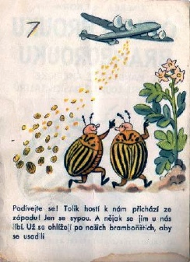
Zvětšování areálu
hrdlička zahradní
zvonohlík zahradní
mandelinka bramborová

Slide 17
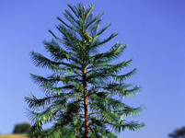
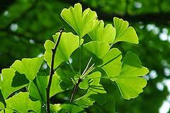
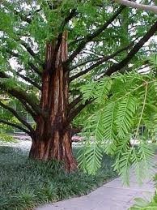
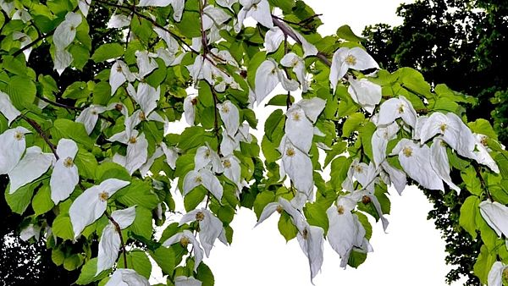
Živé fyto fosílie
Austrálie – 1994 – Wolemie vznešená
Ginkgo biloba – řazen do třídy jehličnany (dvoudomý)
Do druhohor na celé severní polokouli
(Amerika před 7000 lety, Evropa <3000 let)
Metasekvoje čínská – opadavý jehličnan,
čeleď tisovcovití – 1941 popsán (Čína)
(vyhynulý na konci druhohor, třetihory)
Davidie listenová
kapesníkový strom,
strom duchů
19. století (Čína)

Slide 18
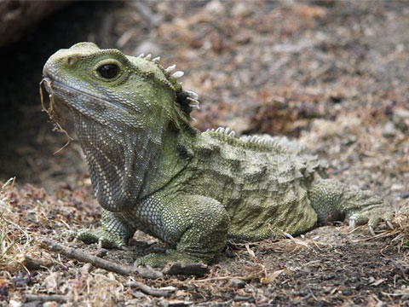
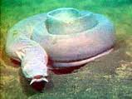
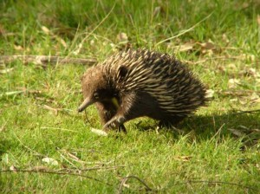
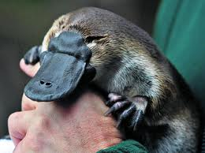
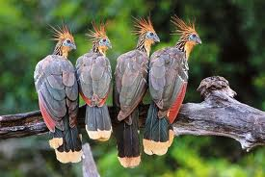
Živé zoo fosílie
Haterie novozélandská
(3 oči, struna hřbetní,…)
sliznatky
Ježura – ptakořitní (vajíčka),
má vak
ptakopysk podivný (1798 popsán) řád ptakořitní, jediný savec > klade vajíčka, jedová žláza (s ježurou teplota 30-32°C)
hoacin chocholatý (kur cikánský – podle Brehma), ptačí přežvýkavci, (živí se převážně listím)

Slide 19
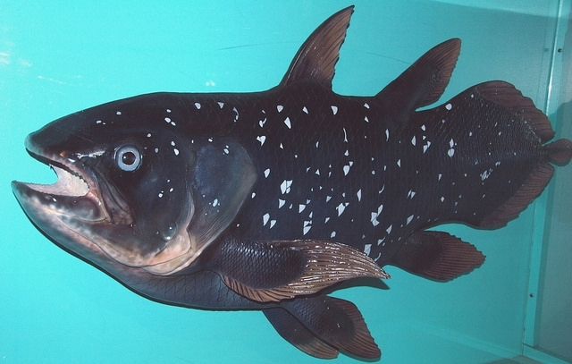
Zoofosilie - Latimerie podivná (Latimeria chalumnae)
Komory 1938
(lalokoploutvá, 180cm, 90kg, Komory)

Slide 20
Rozšíření organismů - zoo
Biogeografické - na Zemi prostředí existence života
(3 základní existenční typy prostředí) - podle něj 3 tzv. geobiocykly (mořský, sladkovodní, pevninský)
1. Mořský - rozloha 71%, cca 96% objemu všech vod, průměrná salinita 3,5%

Slide 21
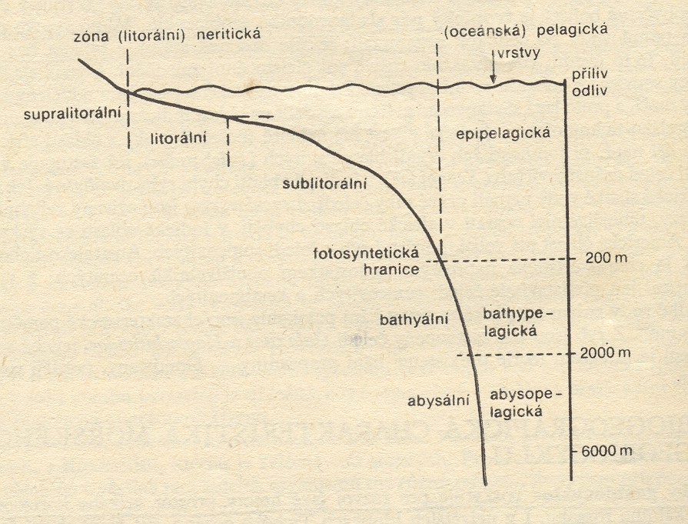
1. Mořský

Slide 22
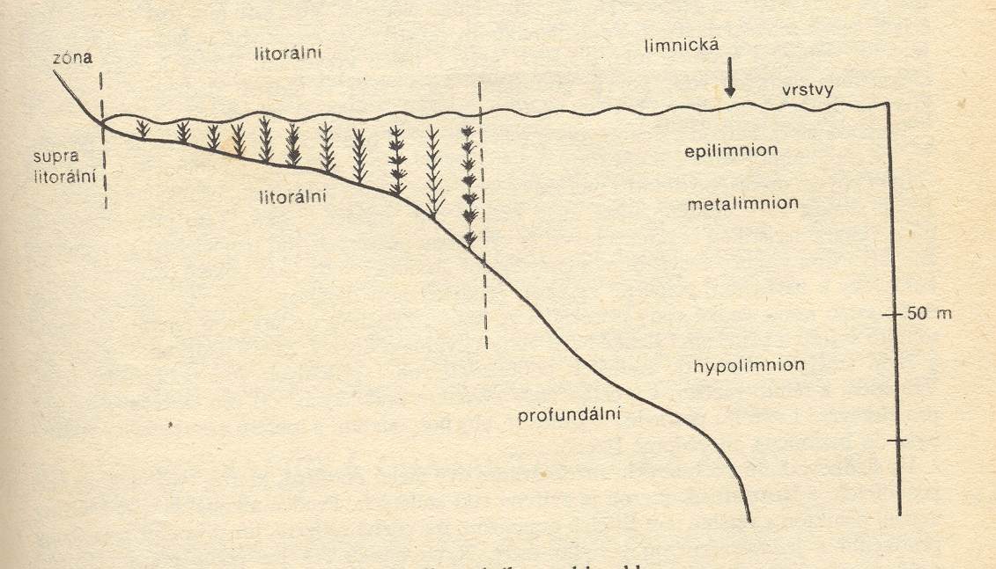
2. Sladkovodní – limnický
0,3% rozlohy, úhrnný objem 7 600x menší než mořský, přechody brakické vody (euryhalinní druhy – tuleni, krab čínský), podzemní vody (macarát), intersticiální vody (však do dna a břehů), polštáře mechu, fytotelmy, periodické tůně

Slide 23
3. Pevninský
Pevninský geobiocyklus vychází ze 2 zákonitostí:
šířkové pásmovitosti (klimatické pásy)
výškové stupňovitosti (reliéf)
Celkem vymezeno 10-16 biomů, příklad 10 biomů:
- polární pustiny - stepi
- tundra - pouště
- bor. jehličnaté lesy (tajga) - savany
- opadavé listnaté mírného pásma - tropické střídavě vlh. lesy
- tvrdolisté lesy - tropické deštné lesy

Slide 24
3. Pevninský
Geobiomy (biomy) - vegetační pásy odpovídající svým rozšířením jednotlivým klimatickým pásům na Zemi.
Ekosystém širšího prostoru až regionálního rozsahu
Zonální – makroklima / klimatických klimax
Azonální - edafický klimax, hluboká říční údolí

Slide 25
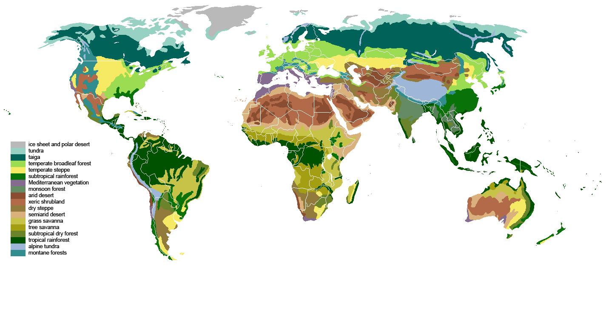
Zonální (šířková) pásmovitost

Slide 26
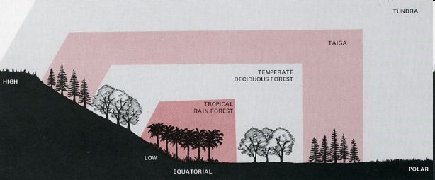
Zonální a vertikální model pásmovitosti

Slide 27
Zonální pásmovitost
vegetační pásy odpovídající svým rozšířením jednotlivým klimatickým pásům na Zemi se nazývají biomy.
Ekosystém širšího prostoru až regionálního rozsahu
Zonální = makroklima=klimatických klimax
Azonální=edafický popř. klimatický klimax

